Slide 1


R语言机器学习
余文华
Notes:
帮老师做好PPT的原因是什么？是为了让老师觉得我们真正和他们站在一起，在一起把教育这个事情做好，或者把他们包装的更好，给他们带来更大的成就感。
希望各位销售部的同事可以更加骄傲地和老师交流
PPT模板以马竹青老师的PPT为例：
一、目前有两大模板：1、CDA数据分析师（以红色为主色调）；2、Peixun.net（以黑色为主色调）
二、模板分为：
1、封面页：课程标题（12号/微软雅黑/加粗+18号/微软雅黑/加粗）+相关内容图片（png）+老师照片（圆形、方形、矩形均可，在差不多的区域）+老师姓名（18号/微软雅黑/加粗）+老师简介（12号/微软雅黑/加粗）
一些细节：重要的内容尽量不要放的太往下，坐在后面的同学看不到
2、内容

Slide 2
R语言机器学习课程框架
第一课：机器学习基本理论
➢机器学习概述
➢机器学习算法分类及知识框架
➢机器学习相关概念
第二课：R语法基础
➢R语言基础语法
➢数据处理常用R包介绍
从MySQL等数据库中存取数据
从网页中趴取网络数据
➢非结构化数据的读取
第三课：数据清洗方法
➢缺失数据处理
➢异常值的辨识处理
➢不平衡数据的处理
➢特征提取与特征工程
➢案例：针对美国人群收入等数据进行数据清洗
第四课：线性回归与Logistic回归
➢线性回归与最小二乘法
➢Lasso回归及岭回归
➢Logistic回归模型
模型的预测及评价
➢多分类Logistic回归模型
➢案例：运用Logistic回归模型预测学生录取情况
第五课：K最近邻（KNN）算法
➢k近邻算法原理
➢k近邻算法R实现
➢案例：运用KNN实现前列腺癌症检测

Slide 3
R语言机器学习课程框架
第六课：聚类算法
➢聚类算法原理
➢聚类算法R实现
➢案例：聚类分析进行离群点识别
第七课：基于决策树类型算法
➢决策树算法
➢随机森林算法实现
第八课：提升算法
➢Adaboost算法
➢GBDT算法
Boosting算法
➢XGBoost
➢案例：针对美国人群收入预测模型比较
第九课：SVM支持向量机算法介绍
➢SVM基本原理
➢SVM算法的R实现
第十课：人工神经网络
➢人工神经网络（RNN）
➢深度学习
卷积神经网络（CNN）
在windows下运用docker实现tensorflow部署
➢案例：运用神经网络实现手写数字识别
第十一课：机器学习mlr包：债务预测实战
第十二课：地图可视化：上海交通地图数据可视化实战

Slide 4
一、R语言机器学习概述
1.机器学习与统计学的关系
2.机器学习概述
3.R语言介绍
4.案例：用R实现机器学习模型预测

Slide 5
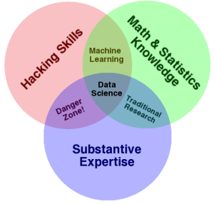
什么是机器学习？
Drew Conway：机器学习就是黑客技能、数学和统计学知识的加和。
Notes:
机器学习：运用计算机技术和算法实现统计和分析的方法。

Slide 6
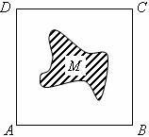
问题思考：
考虑边长为1的正方形，其内部有个形状不规则的图形，如何求出这个图形的面积 ?

Slide 7
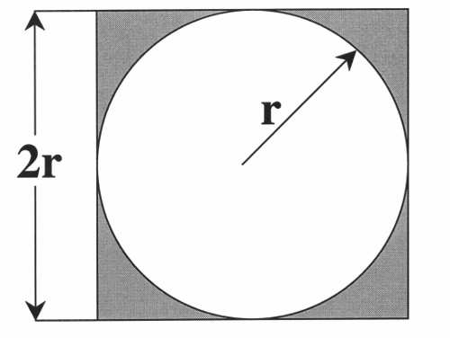
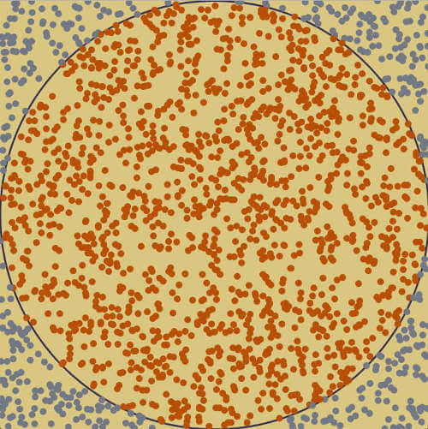

一个举例：π的计算
在这个正方形内部，随机产生10000个点（即10000个坐标对 (x, y)），计算它们与中心点的距离，从而判断是否落在圆的内部。
正方形内部有一个相切的圆，它们的面积之比是π/4。
Notes:
如果这些点均匀分布，那么圆内的点应该占到所有点的 π/4，因此将这个比值乘以4，就是π的值

Slide 8
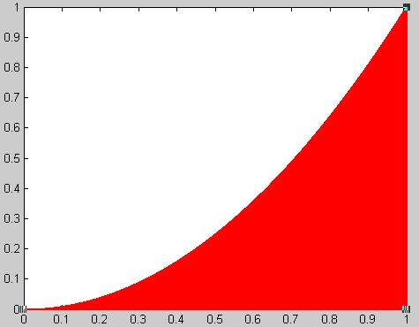
一个举例：计算积分
#计算函数积分
#数学计算:
integrate(function(x){x^2},0,1)
结果：
0.33333 with absolute error < 3.7e-15
#计算机模型模拟
n <- 100000
A <- matrix(runif(n*2, min=0, max=1), nrow = n, ncol = 2, byrow = T)
#计算出有多少点落在红色区域（判断条件 y < x2）
b <- sapply(A[,1],function(x){x^2})
d <- subset(b, b > A[,2])
num <- length(d) / length(b)。
结果： 0.33154
计算函数 y = x² 在 [0, 1] 区间的积分，就是求出上图红色部分的面积。
Notes:
如果这些点均匀分布，那么圆内的点应该占到所有点的 π/4，因此将这个比值乘以4，就是π的值

Slide 9
一、计算机在统计学领域应用
蒙特卡洛模拟：
当求解问题是某种随机事件出现的概率或者某个随机变量的期望值时，通过某种“实验”的方法，以这种事件出现的频率估计这一随机事件的概率，或者得到这个随机变量的某些数字特征，并将其作为问题的解。
可以直接从实际问题出发解决非确定性问题。而不是从方程或数学表达式出发，更直观形象。
当一个样本没有理论分布时，我们可以用蒙特卡罗模拟来决定样本分布。
概率论中的大数法则和中心极限定理是蒙特卡洛方法的基础。
如果你看到一个东西形状像鸭子，叫声也像鸭子，那么它就是鸭子。

Slide 10

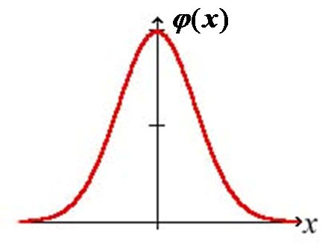
一、计算机在统计学领域应用
随机数函数
计算机直接产生基于均匀分布（0,1）随机数，在通过适当方法变换为所需函数分布。
例如：
通过 两个均匀分布，得到一个标准正态分布。
通过 e=-ln(u3) 得到指数分布。
u2 <- runif(100,0,1)
u3 <- runif(100,0,1)
n1 <- (-2*log(u2))^0.5*cos(2*pi*u3)
n2 <- rnorm(100)
chisq.test(n1,n2)
hist(n1,breaks = 20)

Slide 11
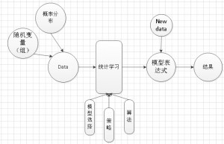
二、机器学习与统计学的区别
统计学习是数据驱动，从数据中学习概率统计模型，然后利用模型对新数据进行分析和预测。

Slide 12
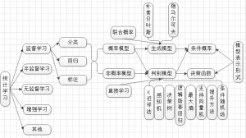
二、机器学习与统计学的区别
机器学习是问题驱动，从问题出发，寻找合适的算法形成模型，然后利用模型对新数据进行分析和预测。

Slide 13
二、机器学习与统计学的区别
机器学习是统计分析方法的扩展和延伸；机器学习（数据挖掘）的结果也需要统计分析的描述功能进行具体分析，二者相辅相成。
传统统计学
模型假设
数据
验证假设
数据挖掘
验证模型
数据
模型
传统统计学：基于数学理论和演绎推理过程。
机器学习：基于“实验”和归纳推理过程。

Slide 14

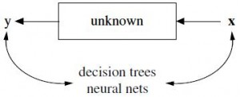
二、机器学习与统计学的区别
Leo Breiman：直接假设数据服从一定的分布和随机噪声，数据均是由这些分布产生。
寻找一个函数f(x)，用x做输入来预测y，依赖模型预测精度。

Slide 15
二、机器学习与统计学的区别
Larry Wasserman：None. They are both concerned with the same question: how do we learn from data.
1）统计学强调低维空间问题的统计推导（confidence intervals, hypothesis tests, optimal estimators），机器学习强调高维预测问题。
2）统计学和机器学习各自更关心的领域，但这种界限越来越模糊。
统计学: survival analysis, spatial analysis, multiple testing, minimax theory, deconvolution, semiparametric inference, bootstrapping, time series.
机器学习: online learning, semisupervised learning, manifold learning, active learning, boosting.

Slide 16
二、机器学习与统计学的区别
3）专业术语差异：
统计学习 机器学习
———————————–————–
Estimation Learning
Classifier Hypothesis
Data point Example/Instance
Regression Supervised Learning
Classification Supervised Learning
Variables Feature
Response Label

Slide 17
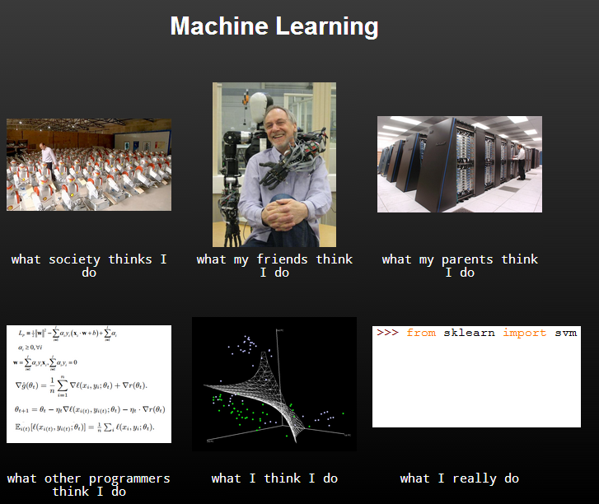
三、机器学习概述
1.什么是机器学习？

Slide 18
三、机器学习概述
1.什么是机器学习？
机器学习是给定一些训练样本（x，y），让计算机自动寻找一个决策函数f(.)来建立x与y的关系。
这里包括3个核心要件：首先要有数据，其次存在一种模式（模型）或算法（如何寻找决策函数的方法），最后是数学上不好或无法解决，需要借助计算机完成。
李航博士在其《统计学方法》一属中总结机器学习3要素分别为：模型（model）、策略（strategy）和算法。
* 模型：所要学习的条件概率分布或决策函数；
* 策略：按照怎么样的准则学习或选择最优模型；f(x)=损失函数+惩罚函数（正则化项）
* 算法：学习模型的具体计算方法。

Slide 19
三、机器学习概述
问题思考：
你接到一个项目涉及到帮助一个食品快递公司降低成本，而这家公司的问题是公司的分发团队总不能及时把食物送给顾客，导致顾客满意度下降。而为了挽回顾客，公司不得不在某些运费上给顾客免费。请问哪个机器学习方法能帮助到这家企业？
这并不是一个机器学习问题，而属于路径最优化问题。
40 Interview Questions asked at Startups in Machine Learning / Data Science

Slide 20
三、机器学习概述
David Hand在其《principal of Data Mining》中把机器学习（数据挖掘）算法解构为4个组件：
1) 模型结构（函数形式，如线性模型）
2) 评分函数（评估模型拟合数据的质量，如似然函数、误差平方和等）
3) 优化和搜索方法（评分函数的优化和模型参数的求解）
4) 数据管理策略（优化和搜索时对数据的高效访问，如并行化访问等）

Slide 21
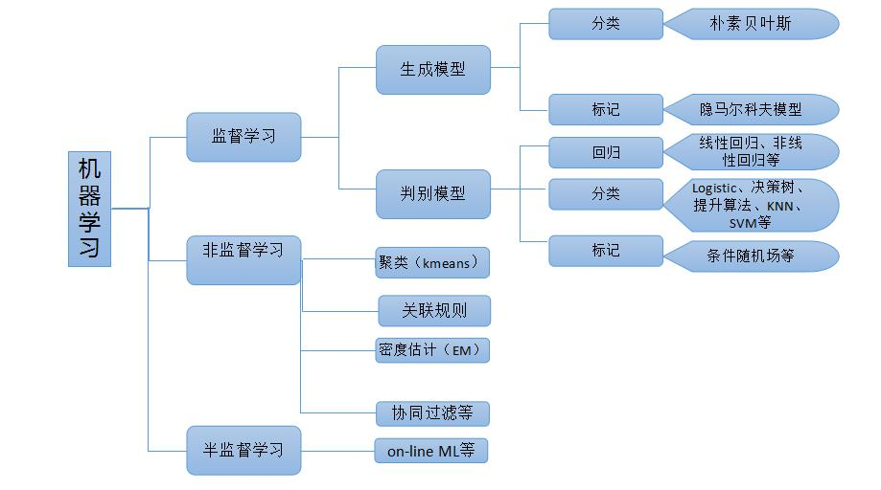
三、机器学习概述
2.机器学习分类：

Slide 22
三、机器学习概述
生成模型：由数据学习联合分布概率P(X,Y)，然后根据贝叶斯公式等求出条件概率P(Y|X)。
朴素贝叶斯，隐马尔科夫模型
判别模型：由数据直接学习决策函数或条件概率分布。
k近邻法，感知机，决策树，逻辑斯蒂回归，最大熵模型，支持向量机，提升方法，条件随机场

Slide 23
三、机器学习概述
3.机器学习相关概念——variance & bias
方差variance：模型每一次输出结果与模型输出期望之间的误差，即模型的稳定性，或模型的精确度。
偏差bias：模型期望预测值与真实值之间的差异称为偏差bias，反映的是模型的复杂度，或准确性。

Slide 24
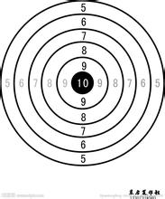
三、机器学习概述
3.机器学习相关概念——variance & bias
一次打靶实验，目标是为了打到10环，但是实际上只打到了7环，那么这里面的Error就是3。
具体分析打到7环的原因，可能有两方面：一是瞄准出了问题，比如实际上射击瞄准的是9环而不是10环；二是枪本身的稳定性有问题，虽然瞄准的是9环，但是只打到了7环。那么在上面一次射击实验中，Bias就是1,反应的是模型期望与真实目标的差距，而在这次试验中，由于Variance所带来的误差就是2，即虽然瞄准的是9环，但由于本身模型缺乏稳定性，造成了实际结果与模型期望之间的差距。

Slide 25
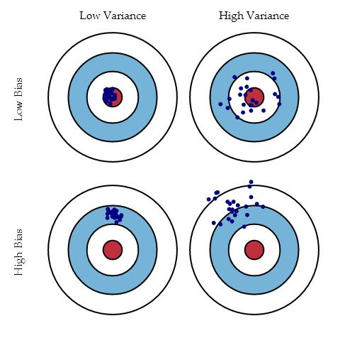
三、机器学习概述
3.机器学习相关概念——variance & bias
Err(x)=Bias²+Variance+Irreducible Error
Error由3部分构成，即泛化误差可分解为偏差、方差与噪声之和。
Notes:
圆心为完美预测模型，蓝色点表示某模型学习结果。离靶心越远，准确率越低。
低bias表示离圆心近，高bias表示离圆心远；高variance表示学习结果分散，低variance表示学习结果集中

Slide 26
Bias-Variance 构成推导

Slide 27
三、机器学习概述
3.机器学习相关概念——欠拟合& 过拟合
高bias引起underfitting；如果模型具有足够的数据，但因不够复杂而无法捕捉基本关系，则会出现bias。这样一来，模型一直会系统地错误表示数据，从而导致预测准确率降低。这种现象叫做欠拟合（underfitting）
一个学生，根本没学会加减法，你给他再多的题，他也还是不会。训练量的增加对他没有帮助。——欠拟合
高偏差（欠拟合）处理：提高模型复杂度。
1.增加属性特征
2.增加多项式属性
3.降低λ

Slide 28
三、机器学习概述
3.机器学习相关概念——欠拟合& 过拟合
高variance引起overfitting；高方差就是指模型过于贴近训练数据，以至于没办法把它的结果泛化（generalize）。而泛化是正事机器学习要解决的问题，如果一个模型只能对一组特定的数据有效，换了数据就无效了，我们就说这个模型过拟合（overfitting）
还有一个学生记忆力特别好，你发现他做练习还不错，但是一到考试就挂。你仔细观察发现，其实他没有学会加减法，而是在做练习的时候偷看答案，他所知道的1+1=2是背下来的，练习中如果没有4-3，你考他它就不会了。——过拟合

Slide 29
三、机器学习概述
3.机器学习相关概念——欠拟合& 过拟合
高方差（过拟合）处理（增加惩罚项，降低“复杂度”）
1.增加更多样本量（选择大样本量数据）
2.减少特征属性（降维或特征选择）
3.增加λ

Slide 30
三、机器学习概述
机器学习算法应用示例：
1.一般线性模型：正则化（惩罚）项，降低方差
2.ANN：增加隐藏层数量，增加方差，降低bias
3.KNN：K值提高，增加bias，降低方差
4.决策树：树深度决定方差，降低方差，树剪枝
5.提升算法：
boosting弱分类器（high bias）降低bias，随机森林（bagging）结合“强分类器”降低方差。

Slide 31
三、机器学习概述
模型预测Error的准确性测量：
1.R²：决定系数，说明模型能够解释Y变化的百分比
2.AIC（Akaike information criterion，赤池信息准则）
AIC=-2ln(L)+2p
L为似然函数，p为参数数量。假设条件是模型的误差服从独立正态分布。 让n为观察数，SSR(SUM SQAURE OF RESIDUE)为残差平方和，那么AIC变为： AIC=n*ln(SSR/n)+2p
n为观察数，p是变量个数,L是似然函数

Slide 32
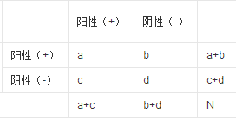
三、机器学习概述
模型预测Error的准确性测量：
3.标准误
4.错分率
p(准确率)=a/a+b
T(特异度)=d/b+d
R(召回率)=a/a+c
错分率=(b+c)/N
5.F1 score = 2*P*R/(P+R)
n为样本量，S是标准差

Slide 33
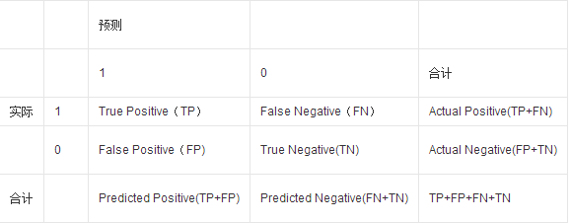
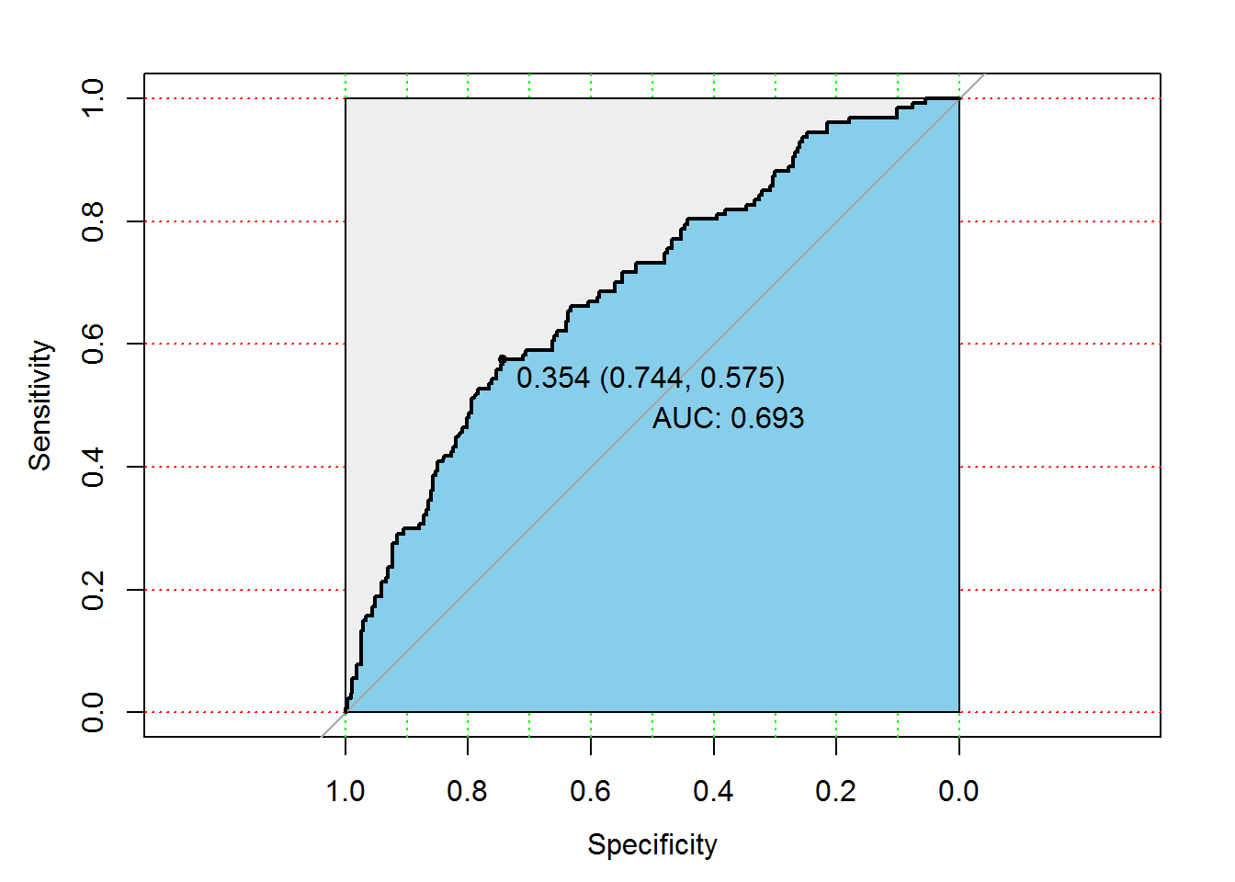
三、机器学习概述
6. ROC曲线
ROC曲线是根据一系列不同的二分类方式（分界值或决定阈），以真阳性率（灵敏度）为纵坐标，假阳性率（1-特异度）为横坐标绘制的曲线。
library(pROC)
modelroc <- roc(mydata$admit,pre,plot = TRUE,print.thres=TRUE, print.auc=TRUE)
plot(modelroc, print.auc=TRUE, auc.polygon=TRUE, grid=c(0.1, 0.2),grid.col=c("green", "red"), max.auc.polygon=TRUE,auc.polygon.col="skyblue", print.thres=TRUE)

Slide 34
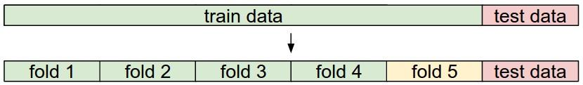
三、机器学习概述
3.k折交叉验证（K-fold cross validation）
随机地将数据切分为K个互不相交的大小相同子集，利用k-1个子集的数据训练模型，利用余下的子集测试模型。重复进行以上k种模型，选出k次测评中平均测试误差最小的模型。特殊情况k=n时，称留一交叉验证（leave-one-out CV）往往在数据缺乏时使用。
k越小，bias越大，但会减少方差；留一法使unbiased，但会有高方差。

Slide 35

三、机器学习概述
4.机器学习步骤

Slide 36
三、机器学习概述
5.机器学习算法选择
考虑因素：
适用问题
适用数据类型
缺失值
异常值
数据处理(归一化等)
惩罚项
模型实现(R & python)
模型特点

Slide 37

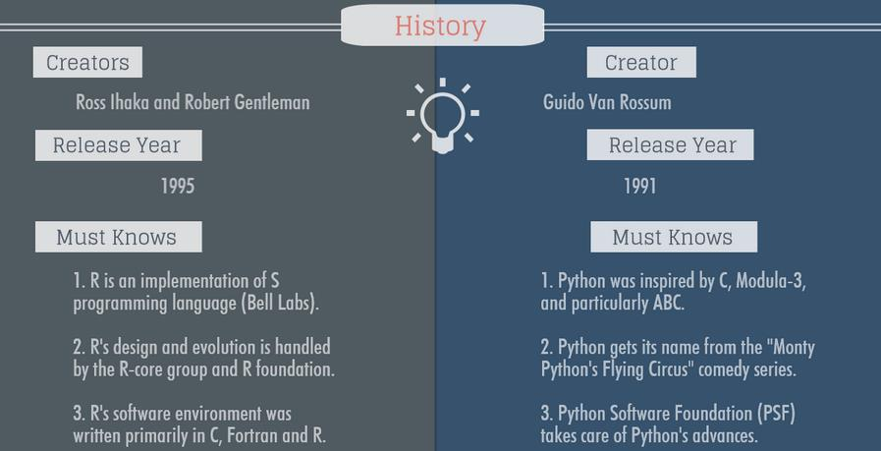
四、R VS. python
1.R是S程序语言的实现

Slide 38
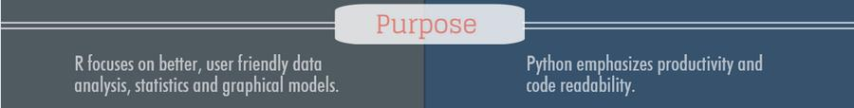
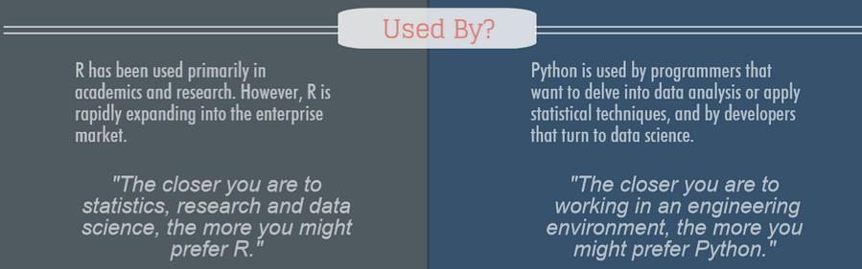
四、R VS. python

Slide 39
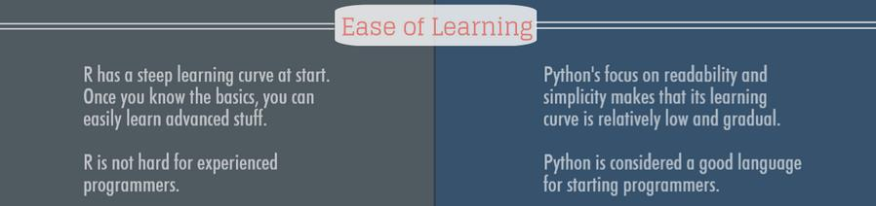
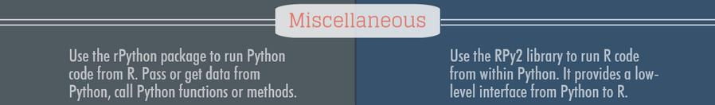
四、R VS. python

Slide 40
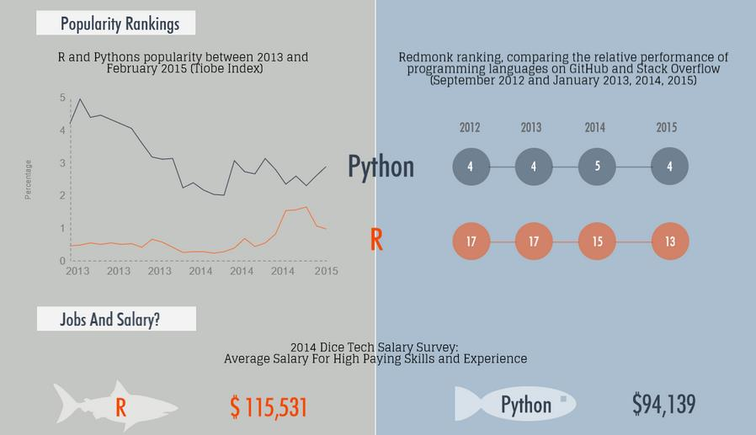
四、R VS. python

Slide 41
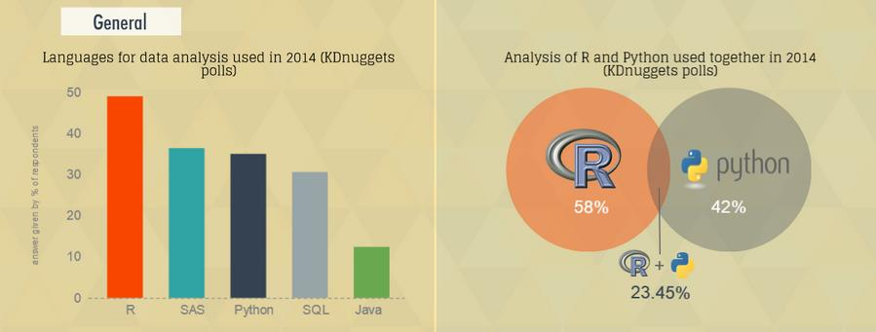
四、R VS. python

Slide 42
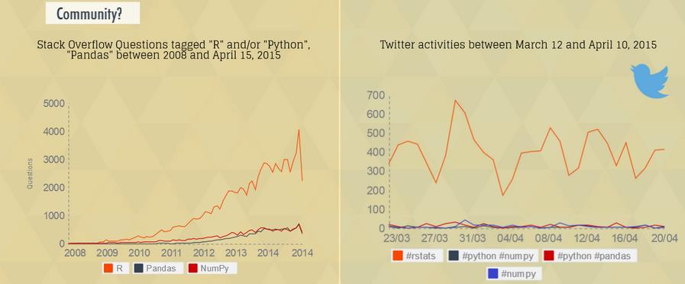
四、R VS. python

Slide 43
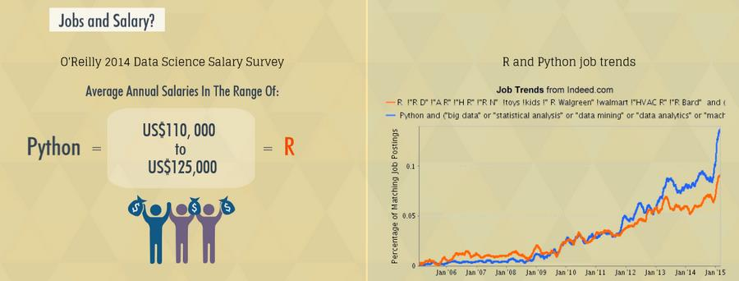
四、R VS. python

Slide 44
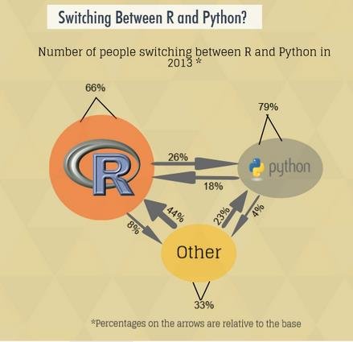
四、R VS. python

Slide 45
四、R VS. python
应用R的场景
统计分析: 尽管 Python 里 Scipy、Pandas、statsmodels 提供了一系列统计工具 ，R 本身是专门为统计分析应用建立的，所以拥有更多此类工具。
互动式图表/面板: 近来 bokeh、plotly、 intuitics 将 Python 的图形功能扩展到了网页浏览器，甚至我们可以用tornado+d3来进一步定制可视化页面，但 R 的 shiny 和 shiny dashboard 速度更快，所需代码更少。

Slide 46
四、R VS. python
应用Python的场景
网络爬虫/抓取： 尽管 Python 的 beautifulsoup 和 Scrapy 更加成熟、功能更强大，但rvest 已经让 R 的网络爬虫/抓取变得容易
连接数据库: R 提供了许多连接数据库的选择，但 Python 只用 sqlachemy 通过ORM的方式，一个包就解决了多种数据库连接的问题，且在生产环境中广泛使用。
内容管理系统：基于Django，Python可以快速通过ORM建立数据库、后台管理系统，而R中的 Shiny 的鉴权功能暂时还需要付费使用。
API构建：通过Tornado这个标准的网络处理库，Python也可以快速实现轻量级的API，而R则较为复杂。

Slide 47

四、R VS. python
Notes:
Python 的 pandas 从 R 中偷师 dataframes，R 中的 rvest 则借鉴了 Python 的 BeautifulSoup，我们可以看出两种语言在一定程度上存在的互补性，通常，我们认为 Python 比 R 在泛型编程上更有优势，而 R 在数据探索、统计分析是一种更高效的独立数据分析工具。所以说，同时学会Python和R这两把刷子才是数据科学的王道。

Slide 48
参考资料
1.李航，《统计学习方法》，清华大学出版社，2012
2.Statistics Versus Machine Learning – Larry Wasserman：
https://www.52ml.net/14463.html
3.从统计学角度看待机器学习： https://www.52ml.net/14472.html
4.机器学习与统计学的区别：http://www.52ml.net/14518.html
5.HarryZhu，深入对比数据科学工具箱：Python和R之争，
https://segmentfault.com/a/1190000004879349
6.Choosing R or Python for data analysis? An infographic
https://www.datacamp.com/community/tutorials/r-or-python-for-data-analysis#gs.JauXGUg
7.40 Interview Questions asked at Startups in Machine Learning / Data Science https://www.analyticsvidhya.com/blog/2016/09/40-interview-questions-asked-at-startups-in-machine-learning-data-science/

Slide 49
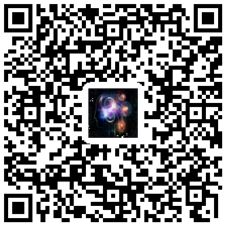

机器学习与R语言实战
课程扫码
个人微信公众号：乐享数据

